Slide 1

健康管理システム
グループ3
前田晃秀、朴智美、高橋湧、山本珠理

Slide 2
目次
健康管理システムとは
システムのデモンストレーション
データベースの構造
SQL文
プログラム

Slide 3
目次
健康管理システムとは
システムのデモンストレーション
データベースの構造
SQL文
プログラム

Slide 4
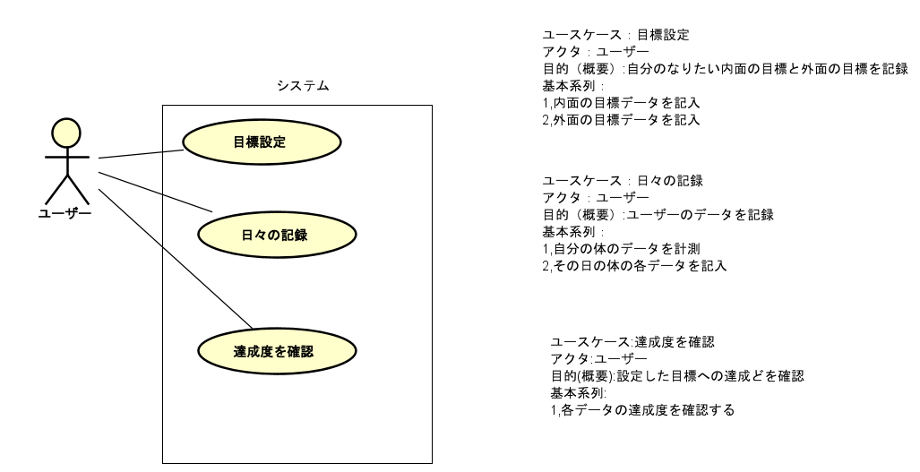
健康管理システムとは(ユースケース図)

Slide 5

健康管理システムとは(詳細１)
ユーザーは以下の８つの項目について目標を立てる。
(目標は随時変更可能)
身長
体重
最高血圧
最低血圧
血糖値
BMI
筋肉量
体脂肪率

Slide 6
健康管理システムとは(詳細２)
ユーザーは自身の計測記録を適宜入力する
(BMI ,筋肉量,体脂肪率の値は計算ができるため入力の必要がない)
身長
体重
腹囲
最高血圧
最低血圧
血糖値

Slide 7
健康管理システムとは(詳細３)
システムが計測記録から目標の達成度を計算し表示する
本日分のスコアを表示します。
あなたの 腹囲 の頑張り度は 36.7 点です
あなたの 身長 の頑張り度は 14.2 点です
あなたの 体重 の頑張り度は 44.0 点です
あなたの 最高血圧 の頑張り度は 16.9 点です
あなたの 最低血圧 の頑張り度は 31.4 点です
あなたの 血糖値 の頑張り度は 36.7 点です
あなたの BMI は、もう少し堅実的な目標を立てましょう
あなたの 筋肉量 の頑張り度は 55.0 点です
あなたの 体脂肪率 の頑張り度は 35.6 点です

Slide 8
健康管理システムとは(詳細４)
システムは今までの累積達成度を計算し表示する事もできる
腹囲 身長 体重 最高血圧 最低血圧 血糖値 BMI 筋肉量 体脂肪率
2021-10-30 94.6 100 94.6 93.3 91.3 90.0 73.4 29.0 37.7
2021-11-10 93.9 99.9 95.9 92.5 100 87.0 75.2 31.2 37.7
2021-12-18 95.2 99.9 95.0 94.2 97.5 72.0 74.1 29.7 37.7
2022-01-19 93.6 99.9 96.2 93.3 93.8 72.0 75.7 31.7 37.7
2022-02-04 96.4 99.9 96.3 95.8 98.8 76.0 75.7 31.9 37.7
2022-03-20 97.3 99.9 99.0 95.0 95.0 81.0 79.0 36.3 37.7
2022-04-17 98.0 99.9 100 93.3 98.8 82.0 80.1 37.9 37.7
2022-06-28 97.9 99.9 99.5 95.8 97.5 90.0 79.6 37.0 37.7
2022-08-15 97.3 99.9 98.6 97.5 98.7 93.0 78.5 35.7 37.7
2022-09-10 97.5 99.9 99.7 96.7 100 100 79.8 37.4 37.7
2022-10-11 98.5 99.9 100 95.0 98.8 96.0 80.2 37.9 37.7

Slide 9
目次
健康管理システムとは
システムのデモンストレーション
データベースの構造
SQL文
プログラム

Slide 10
目次
健康管理システムとは
システムのデモンストレーション
データベースの構造
SQL文
プログラム

Slide 11
データベースの構造(ER図)

Slide 12
データベースの構造(リレーショナルスキーマ)

Slide 13
データベースの構造(中身)
４つのテーブルを作成しました。
gender
user
target
record

Slide 14
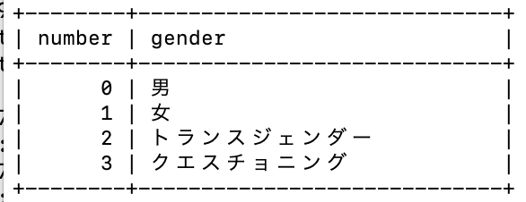
データベースの構造(中身)
gender

Slide 15
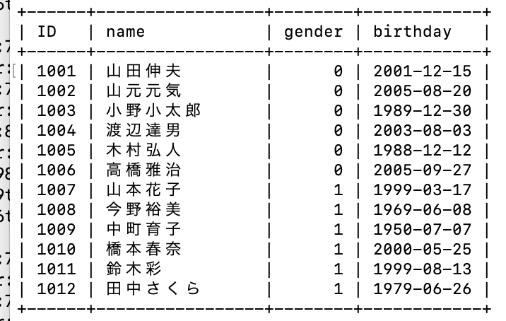
データベースの構造(中身)
user

Slide 16
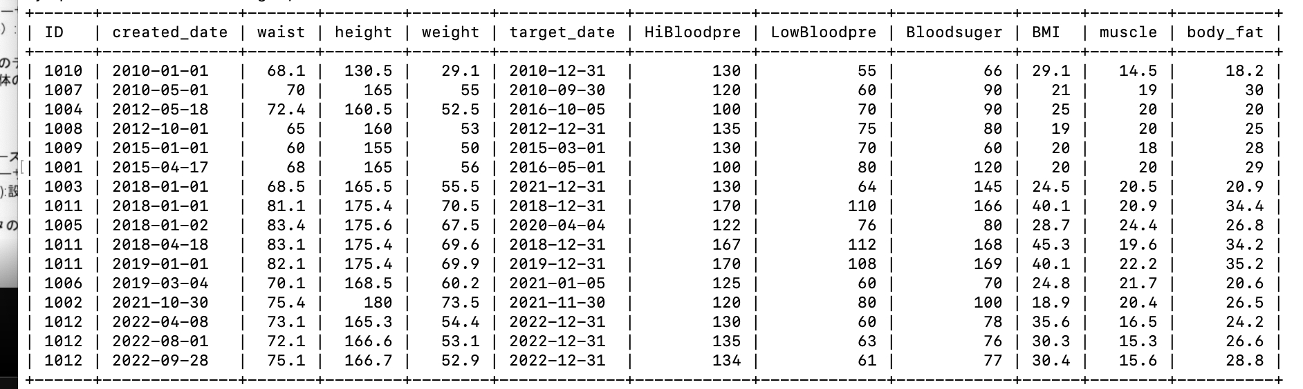
データベースの構造(中身)
target

Slide 17
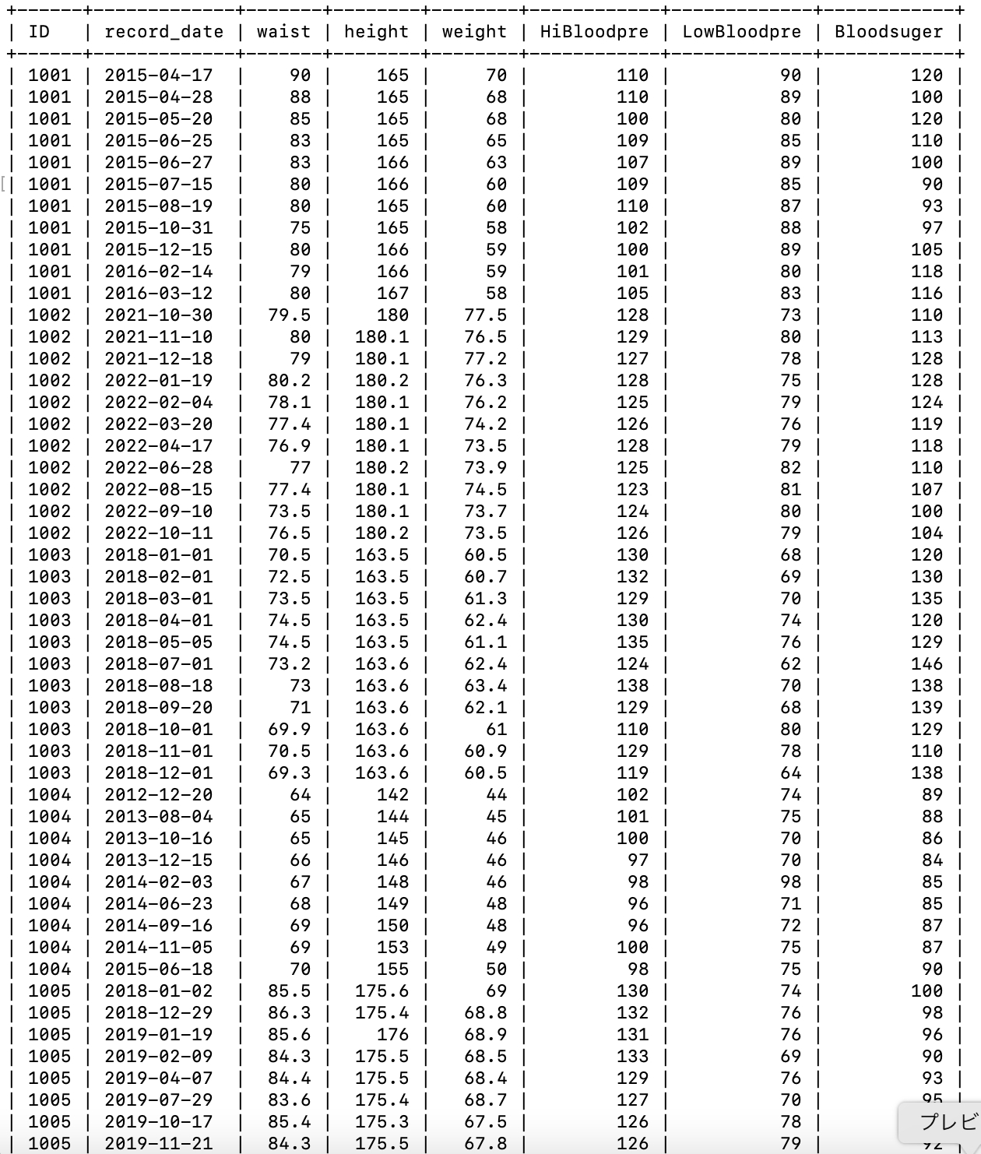
データベースの構造(中身)
record

Slide 18
データベースの構造(中身)
record
４つのテーブルを作成しました。
target
user
gender

Slide 19
目次
健康管理システムとは
システムのデモンストレーション
データベースの構造
SQL文
プログラム

Slide 20
SQL文-(1)
max(created_date)
同じIDの人のターゲットの中から一番若いtargetを取ってくる方法
SELECT * FROM target where created_date=(select max(created_date) from target WHERE ID=1011);

Slide 21
SQL文-(2)
targetとrecordのweightを持ってくる
SELECT (w1.weight/w2.weight) FROM target w1, record w2 WHERE w2.ID=1011 AND record_date='2019-12-01' AND w1.created_date=(select max(created_date) from target WHERE ID=1011);

Slide 22
目次
健康管理システムとは
システムのデモンストレーション
データベースの構造
SQL文
プログラム

Slide 23
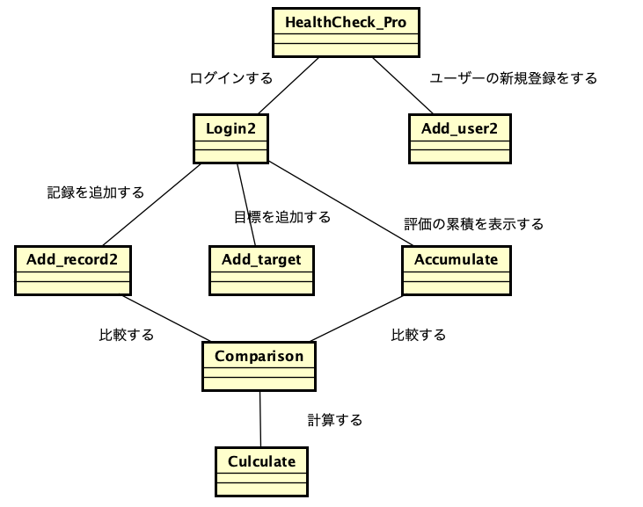
プログラム(クラス図)

Slide 24
プログラム(ここがすごい)
public float culculate_work_parsent(float record_rs, float target_rs, int index)
{
if(index==7) record_rs=culculate_BMI(weight,height);
if(index==8) record_rs=culculate_muscle(weight,height);
if(index==9) record_rs=culculate_body_Fat(weight,height);
System.out.println("record:"+record_rs+"tar:"+target_rs);
float res = record_rs/target_rs;
res=res-1;
if (res>=2) return -1;
else if(res==0) return 100;
else if (res<0) res=res*-1;
res=res*100-100;
if(res<0) res=res*-1;
//System.out.println("res:"+res);
return res;
}
一致度の計算方法
1. 記録/目標=a
a>2の時例外
2. a-1の絶対値=b
3. b*100-100の絶対値=c
4. 結果はc点!!

Slide 25
プログラム(ここがすごい)
「累積」と「一日の記録出力」の モード指定をできるようにした
フラグで二つのモードを指定できるようにした
本日分のスコアを表示します。
あなたの 腹囲 の頑張り度は 36.7 点です
あなたの 身長 の頑張り度は 14.2 点です
あなたの 体重 の頑張り度は 44.0 点です
あなたの 最高血圧 の頑張り度は 16.9 点です
あなたの 最低血圧 の頑張り度は 31.4 点です
あなたの 血糖値 の頑張り度は 36.7 点です
あなたの BMI は、もう少し堅実的な目標を立てましょう
あなたの 筋肉量 の頑張り度は 55.0 点です
あなたの 体脂肪率 の頑張り度は 35.6 点です
腹囲 身長 体重 最高血圧 最低血圧 血糖値 BMI 筋肉量 体脂肪率
2021-10-30 94.6 100 94.6 93.3 91.3 90.0 73.4 29.0 37.7
2021-11-10 93.9 99.9 95.9 92.5 100 87.0 75.2 31.2 37.7
2021-12-18 95.2 99.9 95.0 94.2 97.5 72.0 74.1 29.7 37.7
2022-01-19 93.6 99.9 96.2 93.3 93.8 72.0 75.7 31.7 37.7
2022-02-04 96.4 99.9 96.3 95.8 98.8 76.0 75.7 31.9 37.7
2022-03-20 97.3 99.9 99.0 95.0 95.0 81.0 79.0 36.3 37.7
2022-04-17 98.0 99.9 100 93.3 98.8 82.0 80.1 37.9 37.7
2022-06-28 97.9 99.9 99.5 95.8 97.5 90.0 79.6 37.0 37.7
2022-08-15 97.3 99.9 98.6 97.5 98.7 93.0 78.5 35.7 37.7
2022-09-10 97.5 99.9 99.7 96.7 100 100 79.8 37.4 37.7
2022-10-11 98.5 99.9 100 95.0 98.8 96.0 80.2 37.9 37.7
「一日の記録出力」
「累積」

Slide 26
プログラム(ここがすごい)
ログイン画面の繰り返しシステム
While文で一連の作業を終えたのち、もう一度ログインし直せるようにした。

Slide 27
プログラム(エラーとの格闘)
エラー文:
java.sql.SQLException: Before start of result set
エラーの原因
ResultSetから値を取り出そうとしている部分でエラーになっていた
解決策
while (rs.next())を使い、
「現在の位置から次の1行へ進んでカーソルを当て」ながら結果を取り出さなければならなかった。

Slide 28
プログラム(エラーとの格闘)
エラー文:
Can not issue data manipulation statements with executeQuery()
エラーの原因
insertのSQL文をexecuteQuery()で実行しようとしてしまっていた。
解決策
executeUpdate()をしようする必要があった。

Slide 29
プログラム(エラーとの格闘)
エラー文:
java.utilのクラス java.util.Dateとjava.sqlのクラス java.sql.Dateの両方が一致します
Add_record2.java:76: エラー: Dateの参照はあいまいです
エラーの原因
import java.sql.*; import java.util.*;
両方にDate型が存在していて混同してしまう。
解決策
import java.sql.Date;でもう一度宣言し直し、sql.Date型を優先してもらう。
ワイルドカード指定でなく、個別指定。

Slide 30
ご清聴ありがとうございました。
前田晃秀、朴智美、高橋湧、山本珠理

